Slide 1
Abgabe in Zuge der LVA Stackbasierte Sprachen
Graphische Darstellung von
Infix-Rechnungen mit Postscript
Gruppe 111:
Thomas Strasser, 0625237
Nenad Celikovic, 0509838

Slide 2
Interne Funktionen
case– bietet eine Fallentscheidung unter postscript an
calcStrToCommandList - Parsed einen String in ein ausführbares Feld
pushArray – fügt Element in ausführbares Feld hinzu
  Problem bei Funktionen/Operationen
    Lösung: 1 null-Eintrag freilassen
strspn– analog zu C strspn; liefert statt einer Länge 2 Strings zurück

Slide 3
Input - Calc
Funktion mit einer Variable als String
Punkt vor Strich-Regel gilt nicht, durch Klammern realiziert
Beispiel:
(2+(23-9)*4)

Slide 4
Output
Calc:
  ein auführbares Feld auf dem Stack
Dcalc:
  leerer Stack
  graphische Darstellung der Funktion

Slide 5

Vorhandene Operationen
+, -, *, /
Sin, cos, tan, …
alle unäre Postscript Funktionen
  Parameterübergabe und Rückgabewert über Stack
Realisiert durch: case, strfilter und strspn
  => Zahlen und Namen können leicht geparst werden
  Z.B: „12+4“ „0123456789.“ strspn => „+4“ „12“

Slide 6

calcStrToCommandList
Parsed einen String in ein ausführbares Feld
  Realisiert durch baumartige Felder
  Baum -> ausführbares Feld

Slide 7
Calc - Beispiel
(1+(1+2)-(x*4))
1
+
-
1
2
+
x
4
*
1
1
2
+
+
x
4
*
-

Slide 8
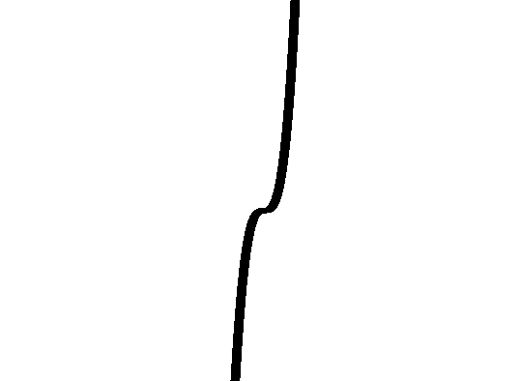
F(x) = x*x*x

Slide 9
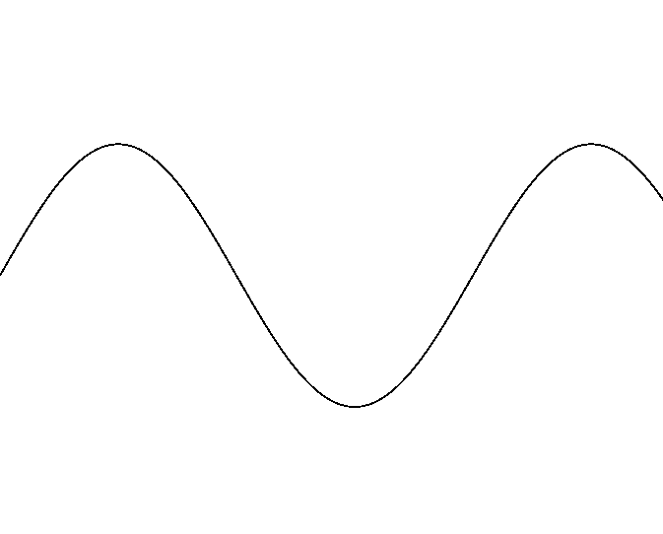
f(x) = sin(x)*100

Slide 10
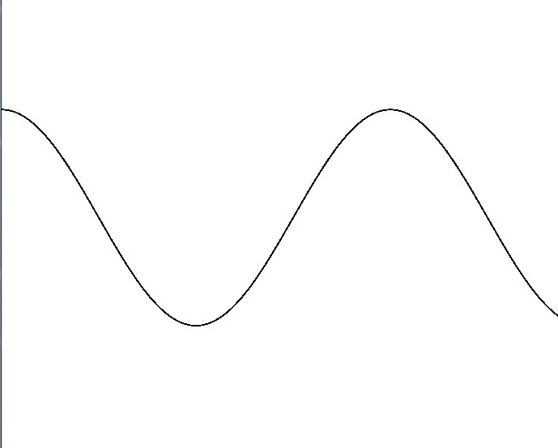
f(x) = cos(x)*100

Slide 11
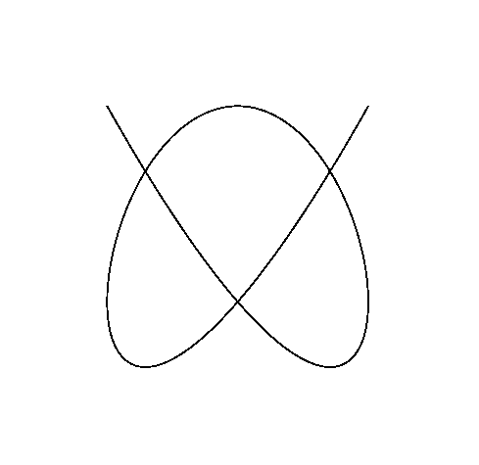
Fx(x) = sin(x*(3/7)*100
Fy(y) = cos(y*(4/5)*100

Slide 12
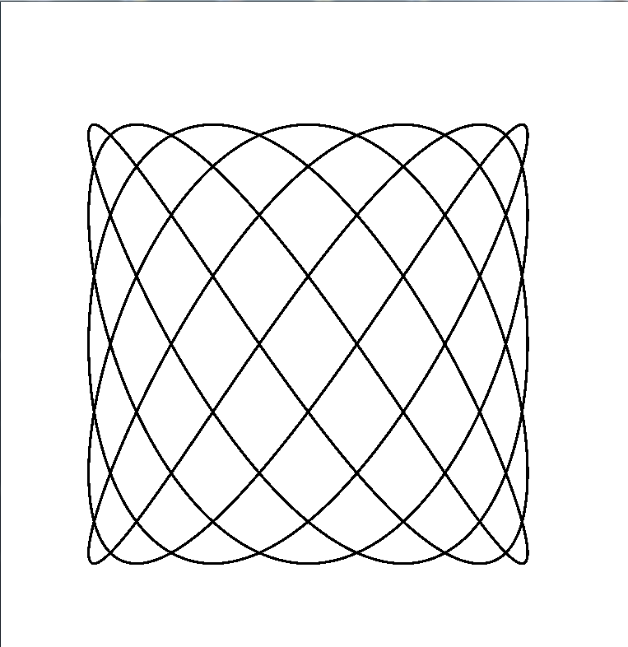
Fx(i) = sin(i*(3/7))*100
Fy(i) = cos(i*(3/5))*100

Slide 13
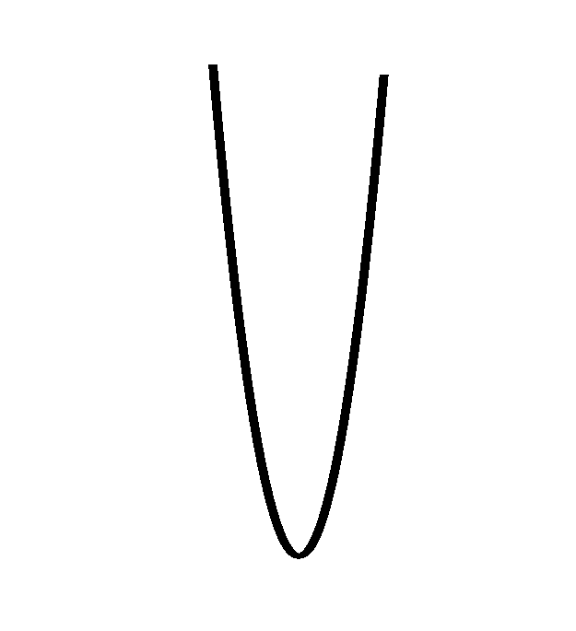
F(x) = x*x

Slide 14
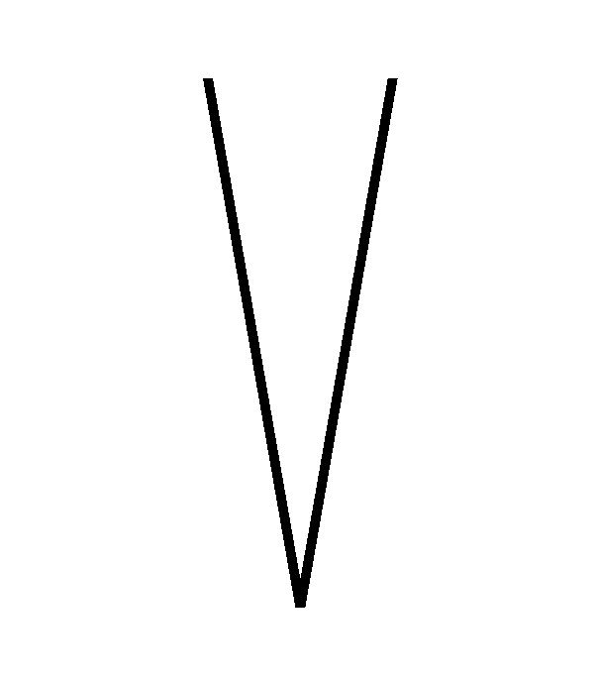
F(x) = x*x
Draw = lineto

Slide 15
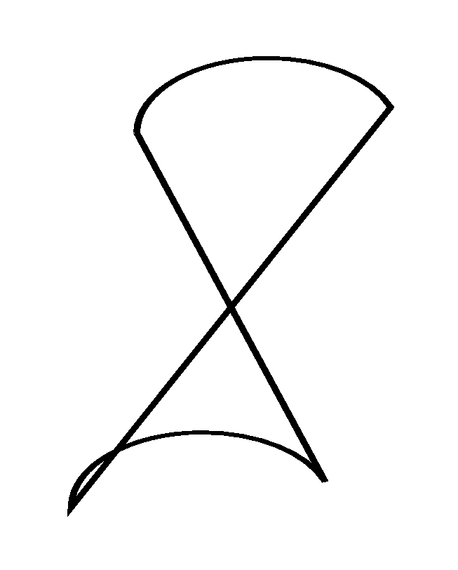
F(x) = x*x
Draw = 20 20 180 arc
  Radius = 20
  Winkel = 180°

Slide 16
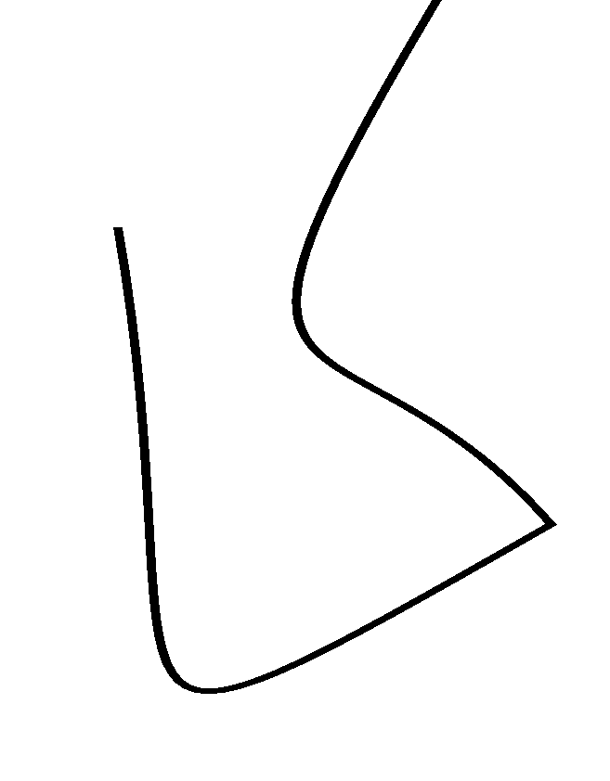
F(x) = x*x
draw = 2 Bezier Kurven
  mit 2 Zwischenpunkten
  1. ZW.Punkt = x/2, y/2
  2. ZW.Punkt = x*2, y*2

Slide 17
DANKE FÜR DIE AUFMERKSAMKEIT

